Slide 1
CHÀO MỪNG QUÝ THẦY CÔ VÀ CÁC EM
ĐẾN VỚI BÀI HỌC HÔM NAY!
Môn: Công nghệ 8
Giáo viên: TRẦN THỊ NGA

Slide 2
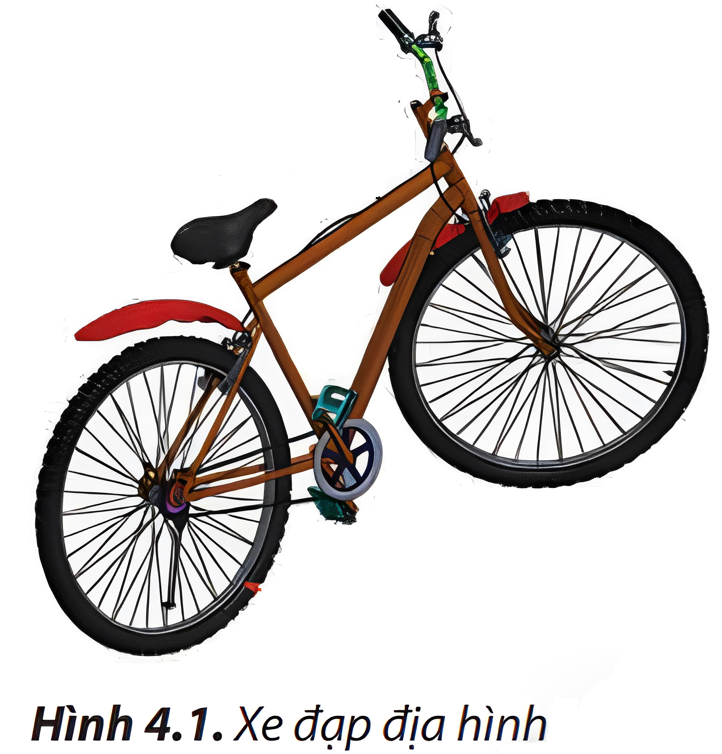

KHỞI ĐỘNG
Thép
Nhựa
Vì sao nhà sản xuất sử dụng những vật liệu khác nhau cho các chi tiết khác nhau của chiếc xe đạp địa hình như ở Hình 4.1?
Cao su
Nhôm

Slide 3

KHỞI ĐỘNG
Vì mỗi loại vật liệu có tính chất khác nhau, có mỗi loại lại phù hợp với yêu cầu của một chi tiết
=> để phù hợp nhất cho người sử dụng và địa hình di chuyển.
Thép
Nhựa
Cao su
Nhôm

Slide 4


CHƯƠNG 2: CƠ KHÍ
BÀI 4: VẬT LIỆU CƠ KHÍ

Slide 5
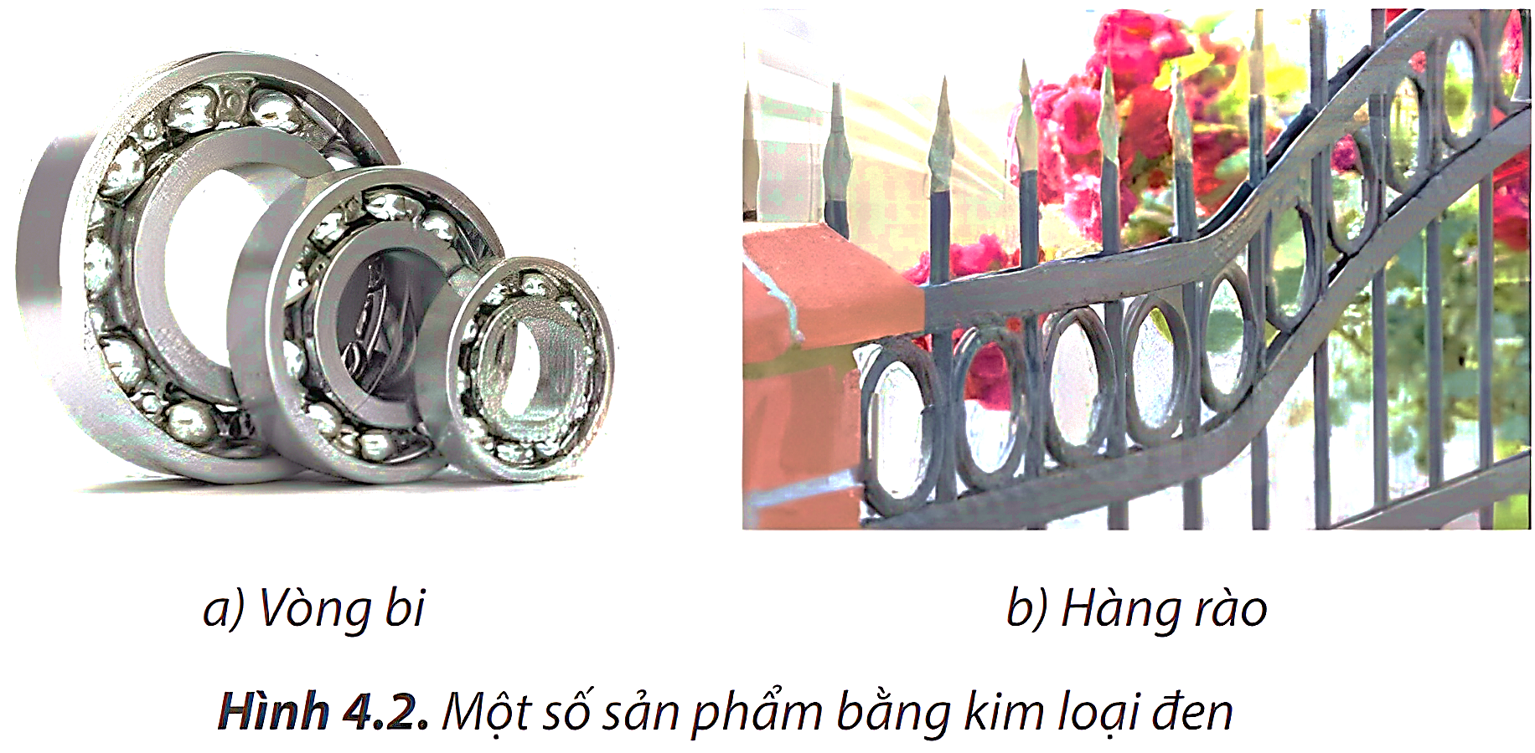

Slide 6


Slide 7
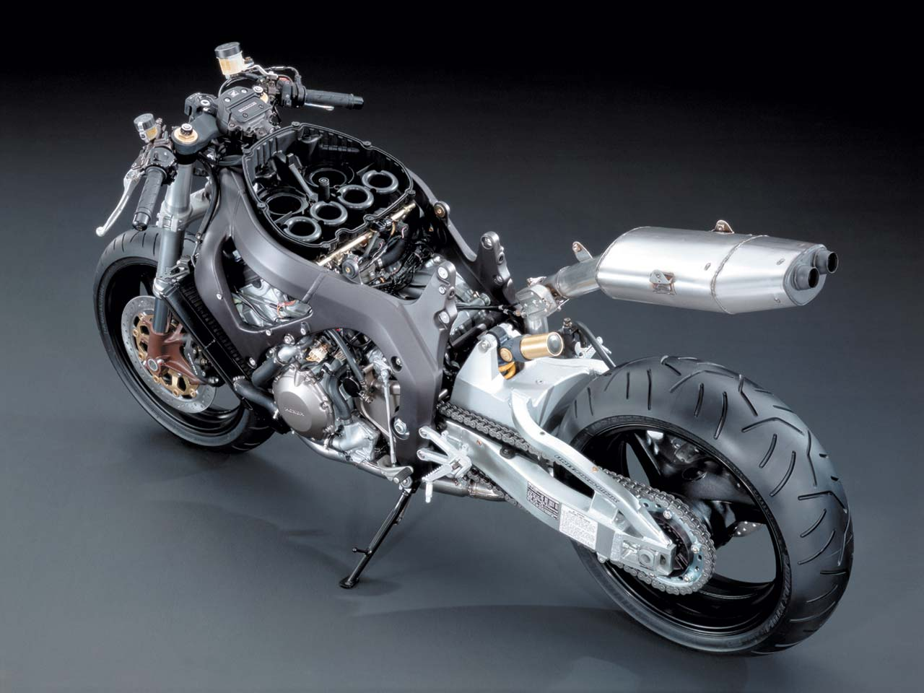
Nên chọn loại vật liệu nào để chế tạo những chi tiết chịu lực tốt như khung xe máy?
Để chế tạo những chi tiết chịu lực tốt như khung xe máy, nên chọn vật liệu kim loại đen. (vì có độ cứng và chắc chắn

Slide 8
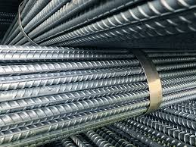
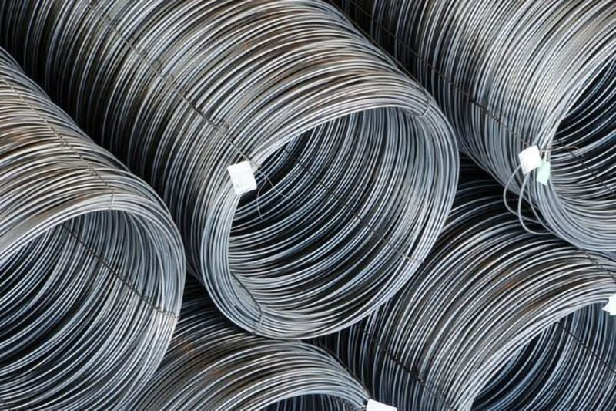
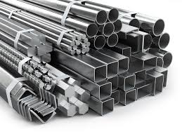
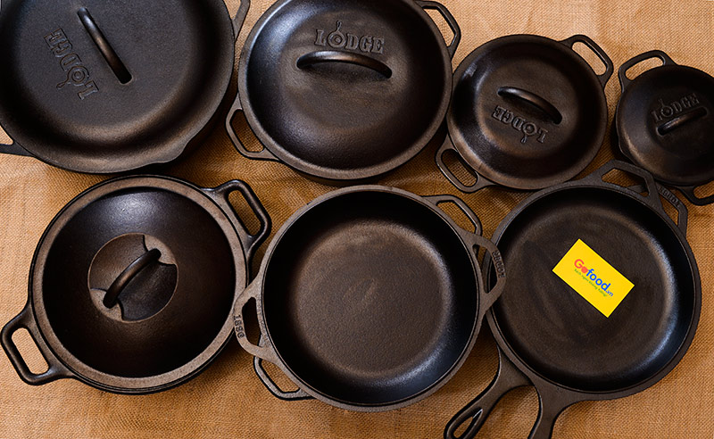
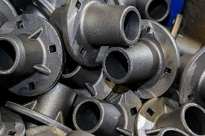
THÉP
GANG

Slide 9


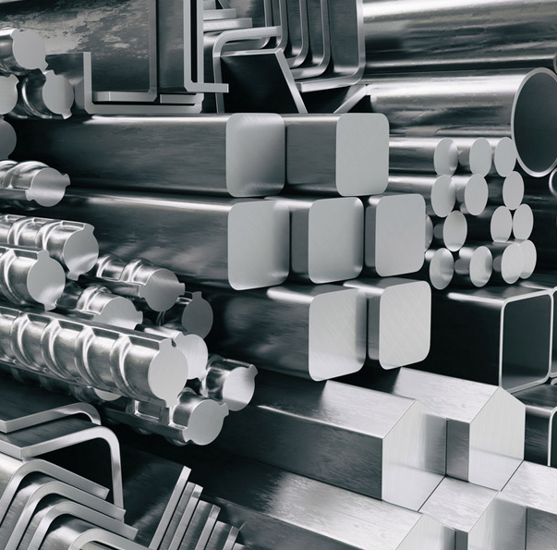
Phân biệt gang và thép dựa vào tiêu chí nào?
Gang
Tỉ lệ carbon và đặc tính
Thép

Slide 10
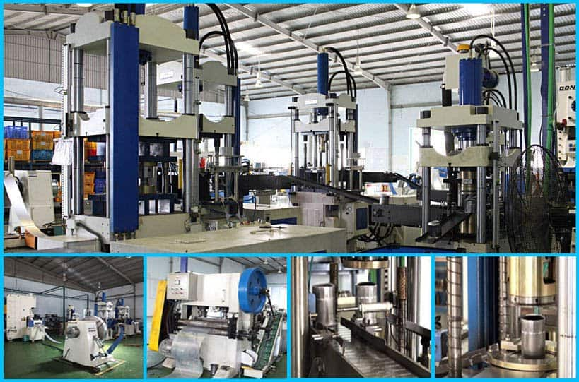
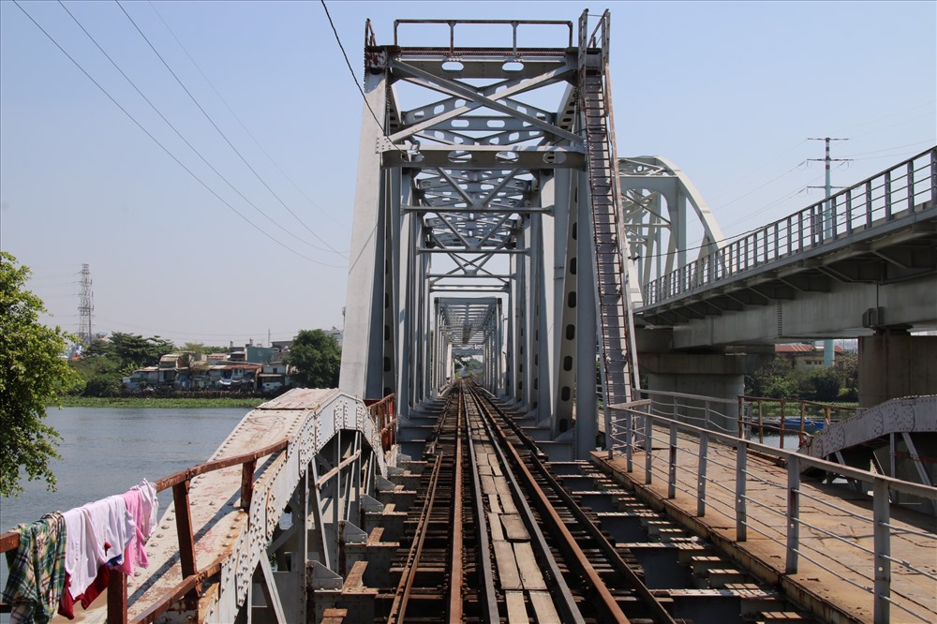
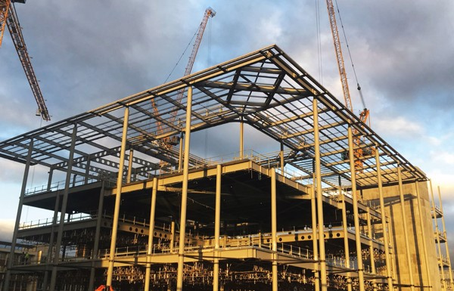
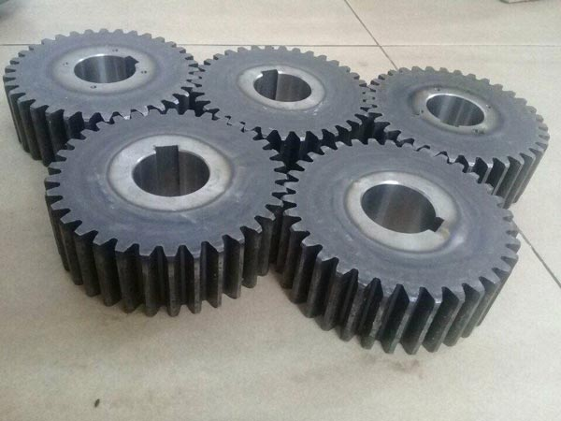
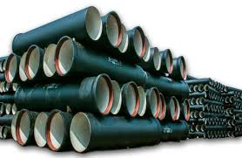

Slide 11
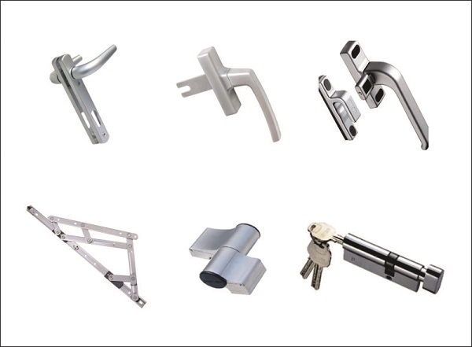
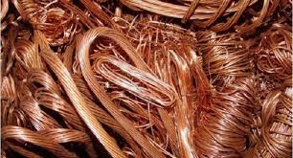
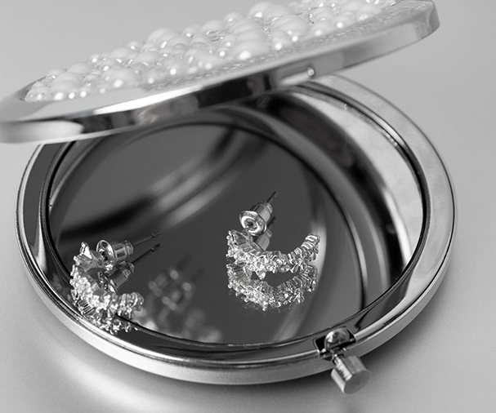
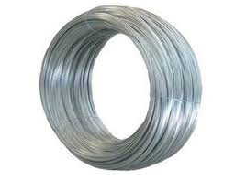
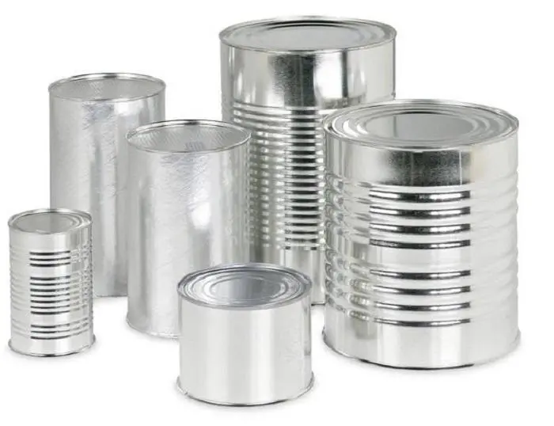
Đồng
Nhôm
Bạc
Kẽm
Thiếc

Slide 12

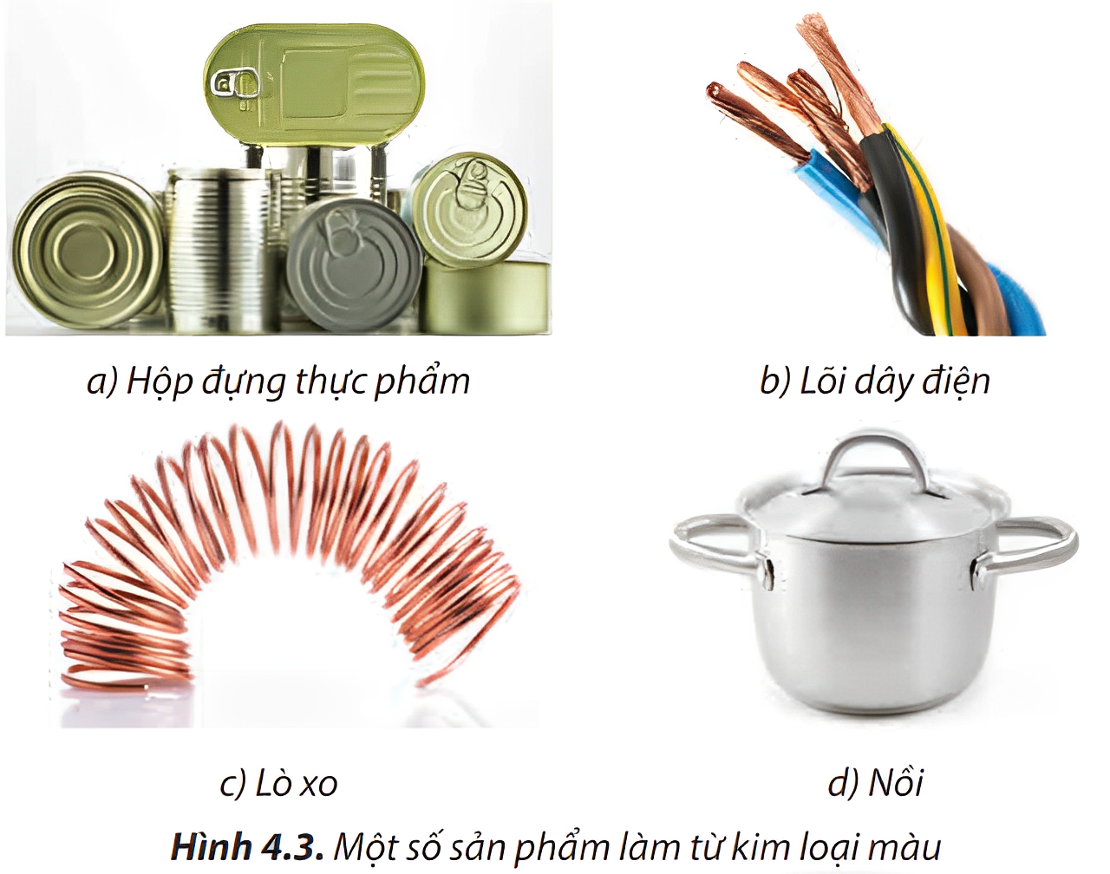
Thảo luận nhóm 4 HS, quan sát Hình 4.3 và trả lời câu hỏi trong hộp Khám phá 3 SGK trang 31:
Theo em, nhà sản xuất dựa vào đặc tính nào của kim loại màu để sản xuất các sản phẩm trong Hình 4.3?

Slide 13
Nhà sản xuất dựa vào đặc tính:
Tính chống ăn mòn cao
Dẫn điện tốt
Dễ gia công: kéo dài, dát mỏng, uốn cong
Dẫn nhiệt tốt

Slide 14

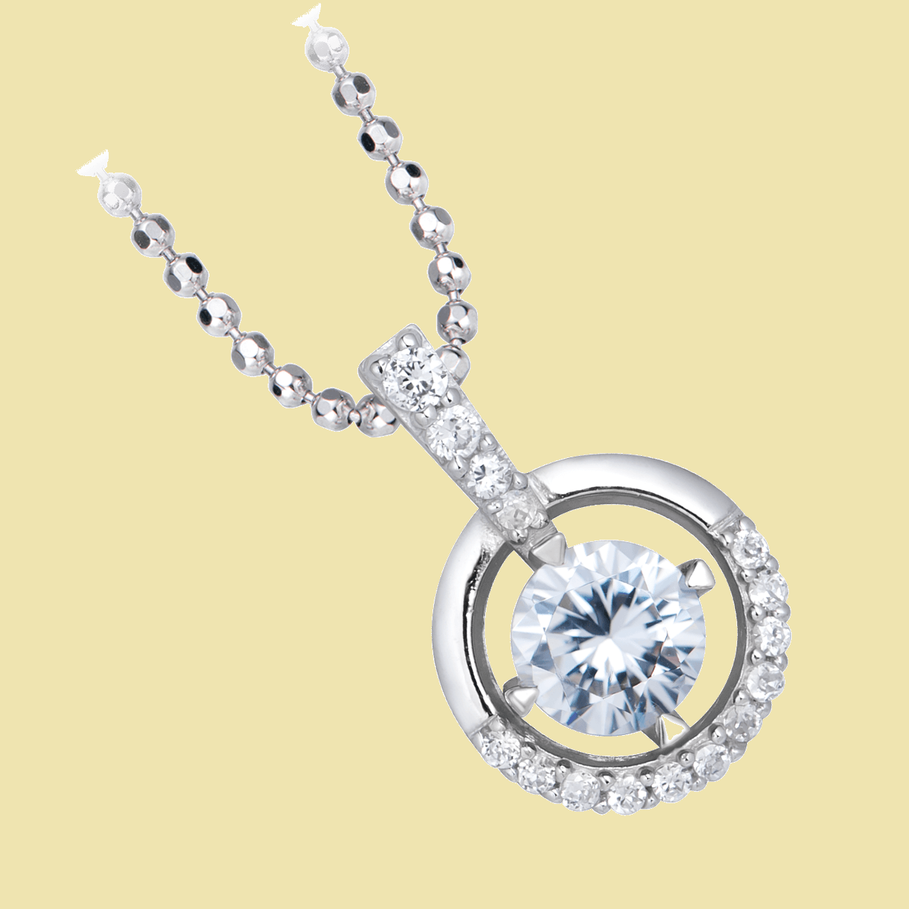
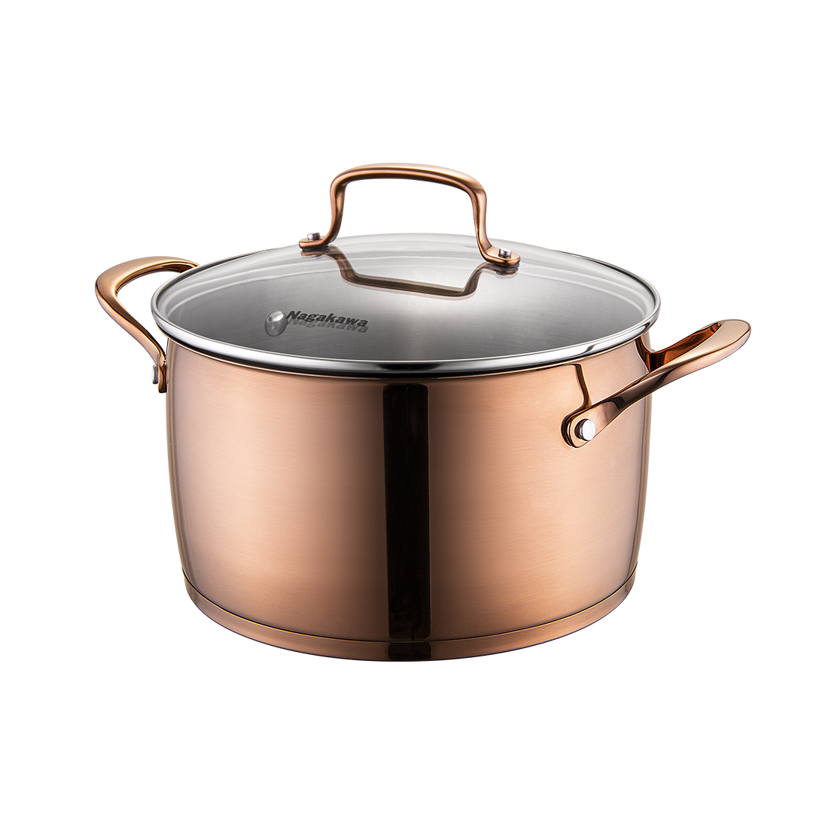
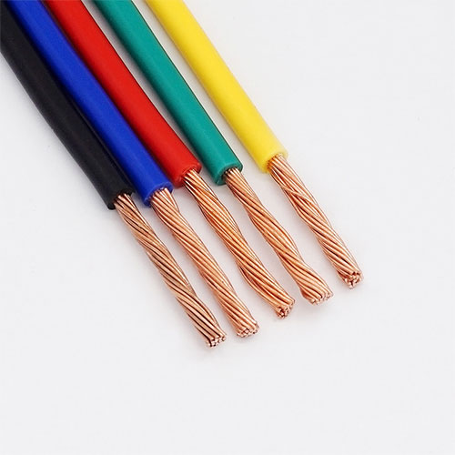
Một số sản phẩm thông dụng trong đời sống được làm bằng kim loại màu
Nhẫn vàng
Dây chuyền bạc
Xoong, nồi
Lõi dây điện

Slide 15


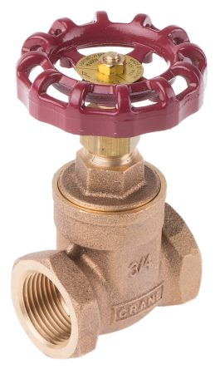
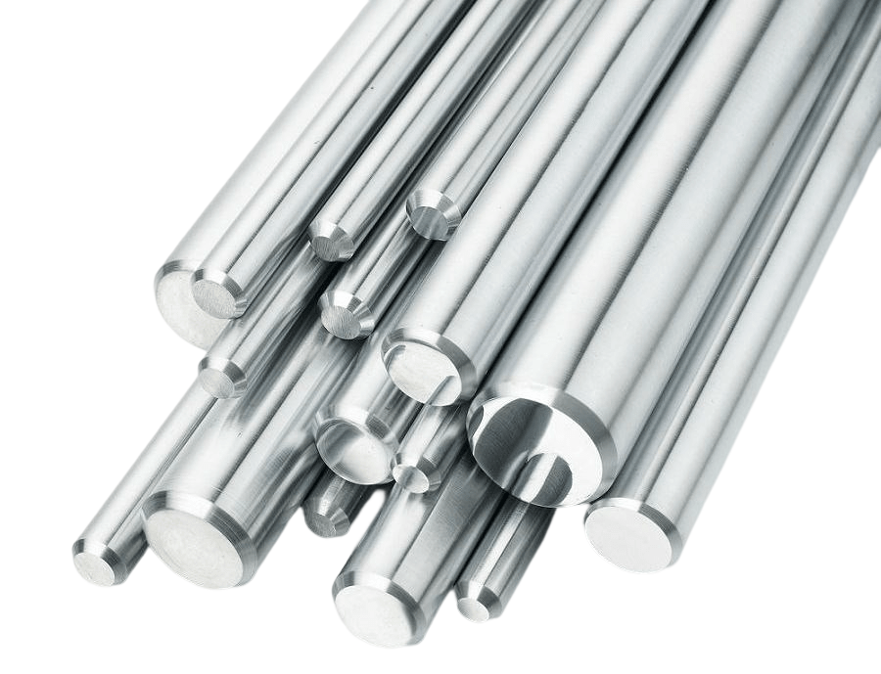
Một số hợp kim màu
Vàng tây
Đồng thau
Đồng điếu có thiếc
Nhôm

Slide 16


Slide 17

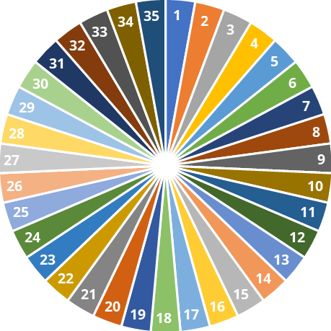




Vòng quay may mắn
SPIN

Slide 18

Vật liệu nào dễ kéo dài, dễ dát mỏng, dẫn nhiệt, dẫn điện tốt?
Kim loại màu

Slide 19
Các sản phẩm được chế tạo từ kim loại đen có đặc điểm gì?
Cứng, chắc, dễ bị gỉ sét

Slide 20
Tỉ lệ Carbon trong vật liệu >2,14% gọi là …………………., <=2,14% gọi là …………........
Gang/thép

Slide 21
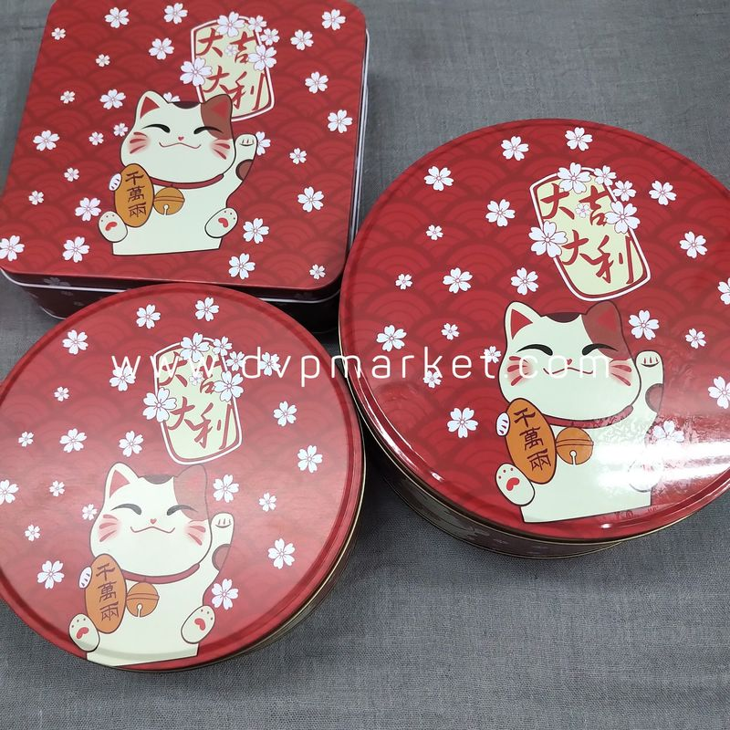



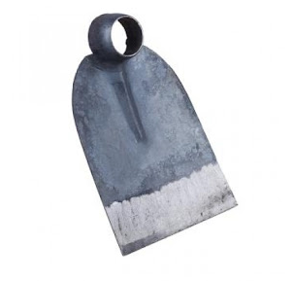
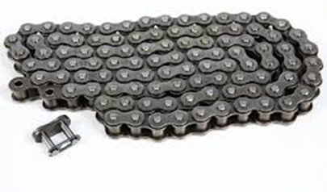
Em hãy phân biệt những sản phẩm dưới đây thuộc nhóm kim loại đen hay kim loại màu
1
2
3
6
4
5

Slide 22

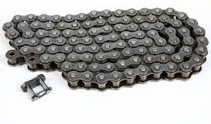
KIM LOẠI ĐEN
KIM LOẠI MÀU
1
3
2
4
5
6

Slide 23
VẬN DỤNG
Kể tên một vài sản phẩm gia dụng bằng vật liệu kim loại mà gia đình em đang sử dụng. Hãy mô tả tác dụng của từng loại vật liệu ứng với từng bộ phận của sản phẩm.
Gợi ý
Dựa vào đặc điểm, tính chất của vật liệu để mô tả tác dụng của từng loại ứng với từng bộ phận của sản phẩm.

Slide 24
HƯỚNG DẪN VỀ NHÀ
Ôn tập kiến thức đã học
Hoàn thành bài tập phần vận dụng
Chuẩn bị bài sau – phần 2: Vật liệu phi kim loại

Slide 25
HẸN GẶP LẠI CÁC EM TRONG TIẾT HỌC SAU!

